Slide 1
Communauté pour les maladies émergentes et zoonotiques
Identifier les risques émergents grâce à l'intelligence collective
CMEZ – Mise à jour du réseau bovin SCSSA
9 janvier 2026
www.cezd.ca
Notes:
~3-4 Mise à jour de l'analyse environnementale sur les signaux liés aux bovins

Slide 2

La Theilériose bovine au Canada
La Theilériose bovine est causée par le protozoaire Theileria.
Elle infecte les bovins, les moutons, les buffles d'eau, les yaks et d'autres bovidés.
Plusieurs types de T. orientalis sont présents aux États-Unis, mais seul T. orientalis Ikeda s'est révélé capable de provoquer une maladie grave
T. orientalis est transmis par les tiques, principalement l'ALHT, mais peut également se transmettre par la réutilisation d'aiguilles ou lors de transfusions
L'ACIA a confirmé le premier cas de T. orientalis Ikeda au Canada à Kawartha Lakes, en Ontario, en octobre
    La vache avait été importée des États-Unis le 15 juillet 2025
    Aucune mesure n'est prise pour contrôler la maladie.
2
Notes:
Le 8 octobre 2025, l'ACIA a été informée d'un cas suspect de teileriosis chez une vache laitière atteinte d'anémie régénérative située à Kawartha Lakes, en Ontario. La vache avait été importée des États-Unis le 15 juillet 2025. Le NCFAD a ensuite confirmé que l'échantillon était positif pour Theileria orientalis Ikeda grâce au séquençage métagénomique et à l'identification du génotype. Il s'agit de la première détection de teilerose au Canada. Aucune mesure de contrôle n'est prise pour lutter contre la maladie.
La theilériose bovine est causée par un parasite sanguin (protozoaire) du genre Theileria qui infecte les globules rouges et blancs. Elle se transmet principalement par les tiques, en particulier la tique à longues cornes asiatique, mais peut également se propager par des aiguilles contaminées ou des transfusions sanguines. Cependant, d'autres insectes tels que les mouches, les moustiques et les poux peuvent également transmettre la maladie, mais leur rôle n'est pas encore clairement établi.
Les espèces sensibles comprennent les bovins, les moutons, les buffles d'eau et d'autres bovidés.
Il existe plusieurs types de Thelieria orientallis aux États-Unis (notamment Chitose, buffeli et Ikeda), mais seul Ikeda s'est avéré provoquer des maladies graves.
Les signes cliniques chez les bovins infectés se manifestent souvent sous la forme :
fièvre
gonflement des ganglions lymphatiques (lymphadénopathie)
une perte d'appétit et une perte de poids
écoulement nasal
diarrhée
diminution de la production de lait
anémie, jaunisse et sang dans les urines
La gravité de la maladie dépend du type de parasite theileria et de la sensibilité de l'animal hôte. Dans certains cas, les animaux peuvent tomber malades ou mourir, en particulier s'ils n'ont jamais contracté la maladie auparavant.
2

Slide 3


La tique asiatique à longues cornes et la theilériose aux États-Unis
Depuis le dernier appel du CAHSS, le Kansas a signalé sa première détection en octobre 2025.
  Découverte sur un chien dans le comté de Franklin
25 États + Washington D.C. désormais touchés
Le Kansas a également récemment signalé des cas de theilériose chez des bovins importés dans l'État (on ignore d'où)
La theilériose est transmise par les tiques, mais les mouches, les moustiques et les poux peuvent également jouer un rôle
Détection et réponse à Haemaphysalis longicornis et Theileria orientalis Ikeda dans une exploitation d'élevage de vaches et de veaux dans le Tennessee (États-Unis)
Émergence de populations de Haemaphysalis longicornis multirésistantes en Chine
Rapport sur la situation des tiques à longues cornes en Asie - The Tick App
Notes:
Une étude récente menée en Chine a également mis en évidence une résistance de l'ALHT aux acaricides (cyhalothrine, cyperméthrine, deltaméthrine, amitraz et fipronil), les niveaux de résistance aux différents acaricides allant de sensible (S) à niveau IV. Une résistance de niveau IV a été observée pour le fipronil et l'amitraz.
Cette étude documente notre première intervention auprès d'un troupeau positif à T. orientalis Ikeda dans le comté de Maury, au Tennessee (États-Unis). Avant notre arrivée et la détection de H. longicornis sur la propriété, nous avons conseillé au producteur de maintenir un troupeau fermé, d'utiliser des produits chimiques sur les animaux et de réduire la végétation envahissante. À notre arrivée, nous avons identifié les zones d'échantillonnage où le bétail résidait principalement ou avait résidé auparavant et nous avons ciblé ces zones en utilisant des méthodes de traînage de tiques chronométrées, en vérifiant la présence de tiques tous les 10 mètres pendant une durée moyenne de 352 minutes par visite (~6 heures). Les collectes ont eu lieu une fois en juillet 2022 et toutes les deux semaines en 2023 (juin-novembre). Au total, 166 larves et 45 nymphes de H. longicornis ont été collectées. Les nymphes ont été testées pour T. orientalis, et 4,5 % (2/44) étaient positives pour T. orientalis Ikeda un an après la confirmation initiale de la présence de cette espèce dans le troupeau.
3

Slide 4
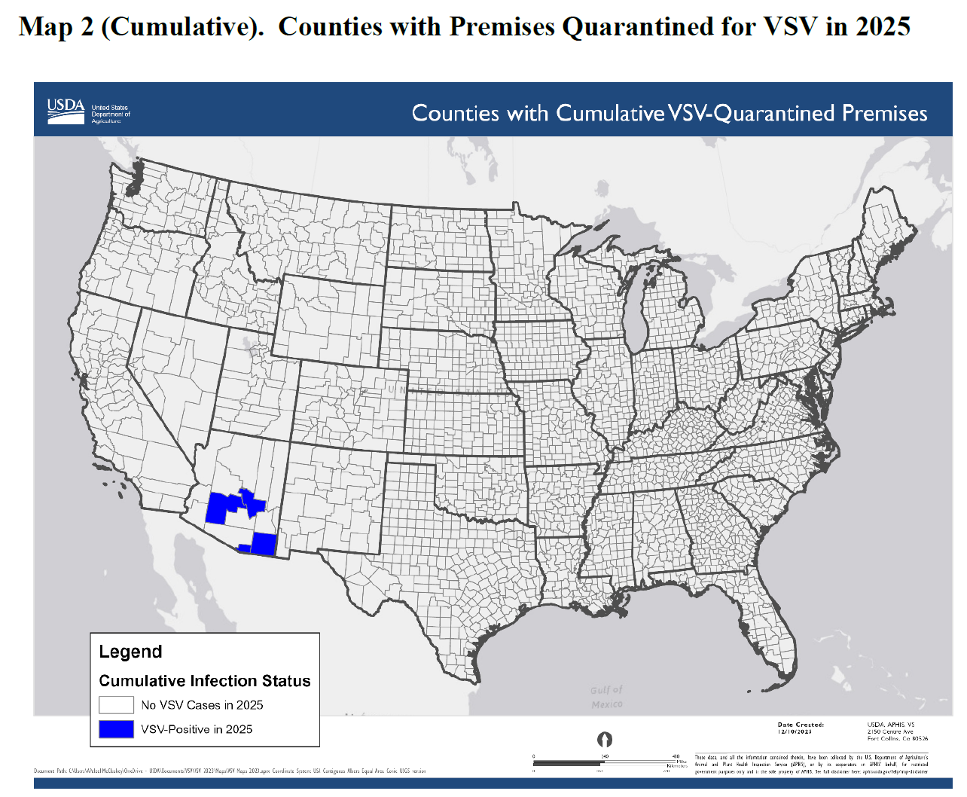
Stomatite vésiculeuse en Arizona
Rapport de situation de l'USDA sur le VSV (5 janvier 2026)
La dernière incursion a eu lieu en Arizona (octobre 2025)
Virus de la souche du New Jersey
7 établissements touchés dans 4 comtés
  Comté de Cochise (2 cas initiaux - libérés)
  Comté de Gila (1 cas - libéré)
  Comté de Santa Cruz (2 cas - 1 libéré, 1 en quarantaine)
  Comté de Maricopa (2 cas, chevaux sauvages - 2 en quarantaine)
Aucun mouvement récent de bétail vers les locaux concernés
On soupçonne que les mouvements de vecteurs à travers la frontière sont à l'origine des cas
Les épidémies de 2023/24 en Californie, au Nevada et au Texas seraient également dues aux mouvements de vecteurs à travers la frontière avec le Mexique
4
Notes:
La stomatite vésiculeuse touche principalement les chevaux, mais peut également affecter d'autres animaux d'élevage tels que les vaches, les moutons et les chèvres, ainsi que les humains.
Elle circule chaque année chez le bétail et les insectes vecteurs dans le sud du Mexique et provoque parfois des incursions aux États-Unis lorsque les facteurs climatiques et écologiques favorisent sa propagation vers le nord.
La dernière incursion dans le sud des États-Unis a eu lieu en Arizona avec le virus de la souche New Jersey.
Le 31 octobre 2025, les États-Unis ont confirmé deux cas de stomatite vésiculeuse causée par le virus New Jersey (VSNJV) chez des chevaux dans deux établissements distincts du comté de Cochise, en Arizona.
Aucun mouvement de bétail n'ayant été signalé récemment en rapport avec le cas index, on soupçonne que les mouvements de vecteurs à travers la frontière sont à l'origine des cas.
À ce jour, sept établissements ont été touchés dans quatre comtés, dont trois sont toujours en quarantaine.
4

Slide 5
Tuberculose bovine au Canada
Enquêtes sur la tuberculose bovine - inspection.canada.ca
État de l'enquête au 30 décembre 2025
Manitoba (9 juin 2025) :
L'ACIA a signalé un cas de tuberculose bovine chez une vache laitière âgée de 7 ans provenant de la région de Pembina Valley, au Manitoba.
1 troup infecté - abattage terminé, tests en laboratoire en cours
La souche trouvée dans le troupeau infecté ne correspond pas étroitement à une souche précédemment signalée chez le bétail ou la faune sauvage en Amérique du Nord
44 troupeaux liés ont été identifiés, dont 36 ont été libérés de quarantaine ou ne nécessitent pas de quarantaine ; 5 troupeaux liés ont été identifiés et libérés de quarantaine ou ne nécessitent pas de quarantaine ; 7 troupeaux proches ont été identifiés, dont 1 a été libéré de quarantaine ou ne nécessite pas de quarantaine
L'ACIA continue d'identifier les troupeaux vitaux, les troupeaux liés et les troupeaux contacts et se prépare à effectuer des tests
Saskatchewan (29 novembre 2024) :
L'ACIA a signalé un cas de tuberculose bovine chez une vache de 6 ans originaire de la Saskatchewan qui a été abattue dans un abattoir agréé par le gouvernement fédéral en Alberta
1 troup infecté - abattu sans cruauté avec 27 cas de tuberculose bovine à ce jour, nettoyage/désinfection en cours
La souche trouvée dans le troupeau infecté ne correspond pas étroitement à une souche précédemment signalée chez le bétail ou la faune sauvage en Amérique du Nord
7 troupeaux vitaux identifiés, dont 6 ont été libérés de quarantaine ; 125 troupeaux identifiés comme ayant été en contact avec des animaux infectés, dont 115 ont été libérés de quarantaine ou ne nécessitent pas de quarantaine ; 11 troupeaux identifiés comme ayant été en contact avec des animaux infectés, dont 8 ont été libérés de quarantaine ou ne nécessitent pas de quarantaine ; 1 troupeau identifié comme ayant été en contact avec des animaux infectés et libéré de quarantaine ou ne nécessitant pas de quarantaine ; 13 troupeaux identifiés comme étant à proximité d'animaux infectés, dont 3 ont été libérés de quarantaine ou ne nécessitent pas de quarantaine
L'ACIA continue d'identifier les troupeaux contacts et de se préparer pour les tests
Notes:
Cas au Manitoba (9 juin 2025) :
Une vache laitière âgée de 7 ans provenant de la région de Pembina Valley a été testée positive à la tuberculose bovine dans un abattoir agréé par le gouvernement fédéral. L'abattage du troupeau infecté est en cours. La souche est génétiquement différente de toutes celles signalées précédemment en Amérique du Nord. L'ACIA procède activement au traçage et se prépare à tester les troupeaux concernés.
Cas en Saskatchewan (29 novembre 2024) :
Une vache de 6 ans de la Saskatchewan a été confirmée positive à la tuberculose bovine dans un abattoir de l'Alberta. Un troupeau infecté a été abattu, avec 25 cas confirmés. La souche est également génétiquement unique. L'ACIA a identifié 7 troupeaux vitaux et 46 troupeaux à retracer, dont plusieurs ont déjà été libérés de la quarantaine.

Slide 6
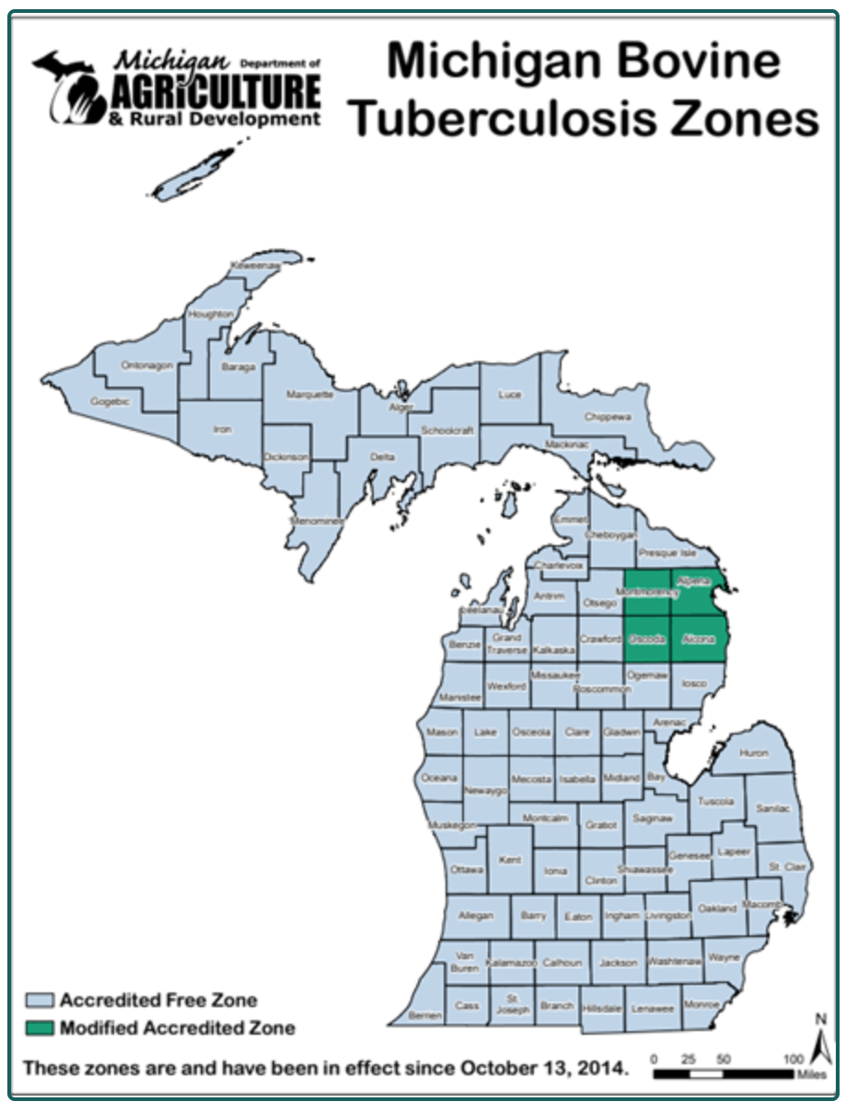
Tuberculose bovine aux États-Unis
Le Michigan a signalé un cas de tuberculose bovine dans un troupeau bovin du comté de Presque Isle
  Situé au nord de la zone accréditée modifiée du Michigan
  Détecté lors de la surveillance annuelle de routine du troupeau
  84e troupeau infecté détecté dans le Michigan depuis 1998
MDARD - Tuberculose bovine
Notes:
Novembre 2025

Slide 7
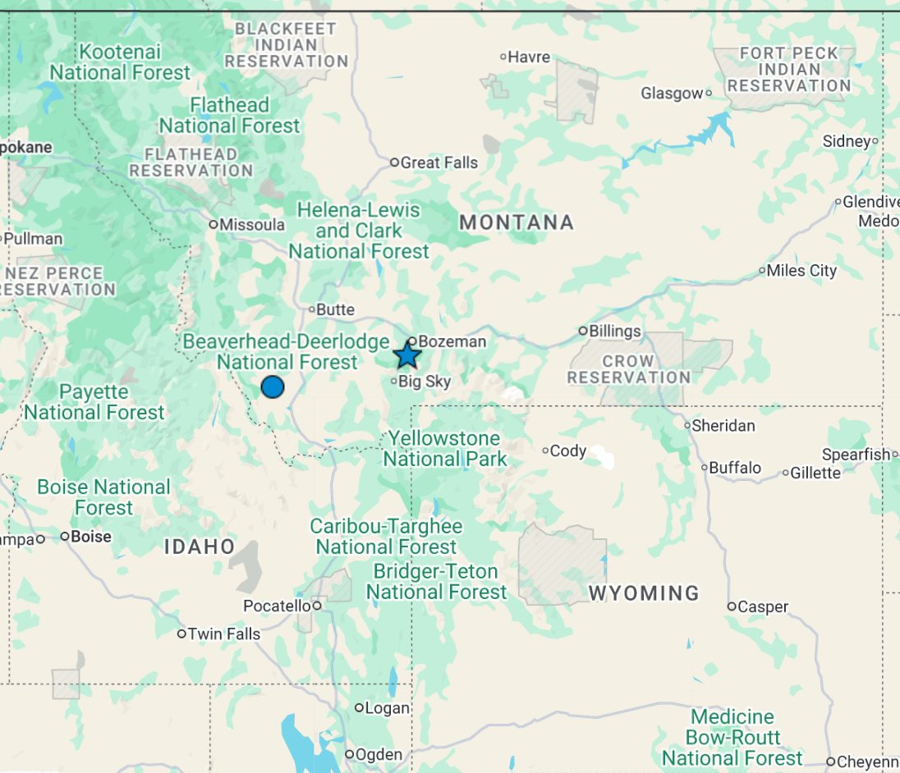
Brucellose aux États-Unis
Le Montana a confirmé un cas de brucellose dans le comté de Gallatin, situé dans la zone de surveillance désignée du Montana.
  2 cas d'^{nd} e en 2025, résultat des tests de surveillance annuels
  L'animal infecté a été euthanasié, le troupeau est en quarantaine et l'enquête est en cours
  Un cas antérieur cette année a été signalé dans le comté de Beaverhead
  ^{th}15 troupeaux touchés par la brucellose ont été confirmés dans le Montana depuis la mise en place de la zone de surveillance désignée en 2010
  Toutes les infections précédentes du troupeau étaient liées à des wapitis sauvages
Notes:
Il s'agit du deuxième cas recensé dans le Montana en 2025.
La brucellose est une maladie bactérienne qui touche principalement les bovins. Elle peut également affecter la faune sauvage, en particulier les wapitis et les bisons. Il s'agit également d'une maladie zoonotique, ce qui signifie qu'elle peut provoquer des infections chez l'homme. Préoccupations pour les personnes qui consomment du lait cru.
Le cas récent dans le comté de Gallatin a été identifié grâce au programme de surveillance du département de l'élevage du Montana, en place depuis 2010. En moyenne, l'État a identifié environ un troupeau touché par an depuis le début du programme.
Le DSA du Montana existe en raison du risque de propagation de la maladie à partir d'animaux sauvages infectés dans la région du Grand Yellowstone.
La DSA du Montana existe en raison du risque de propagation de la maladie à partir d'animaux sauvages infectés dans la région du Grand Yellowstone (GYA). La brucellose provoque des problèmes de reproduction chez le bétail, notamment des avortements, des mortinaissances et des mortalités néonatales.

Slide 8
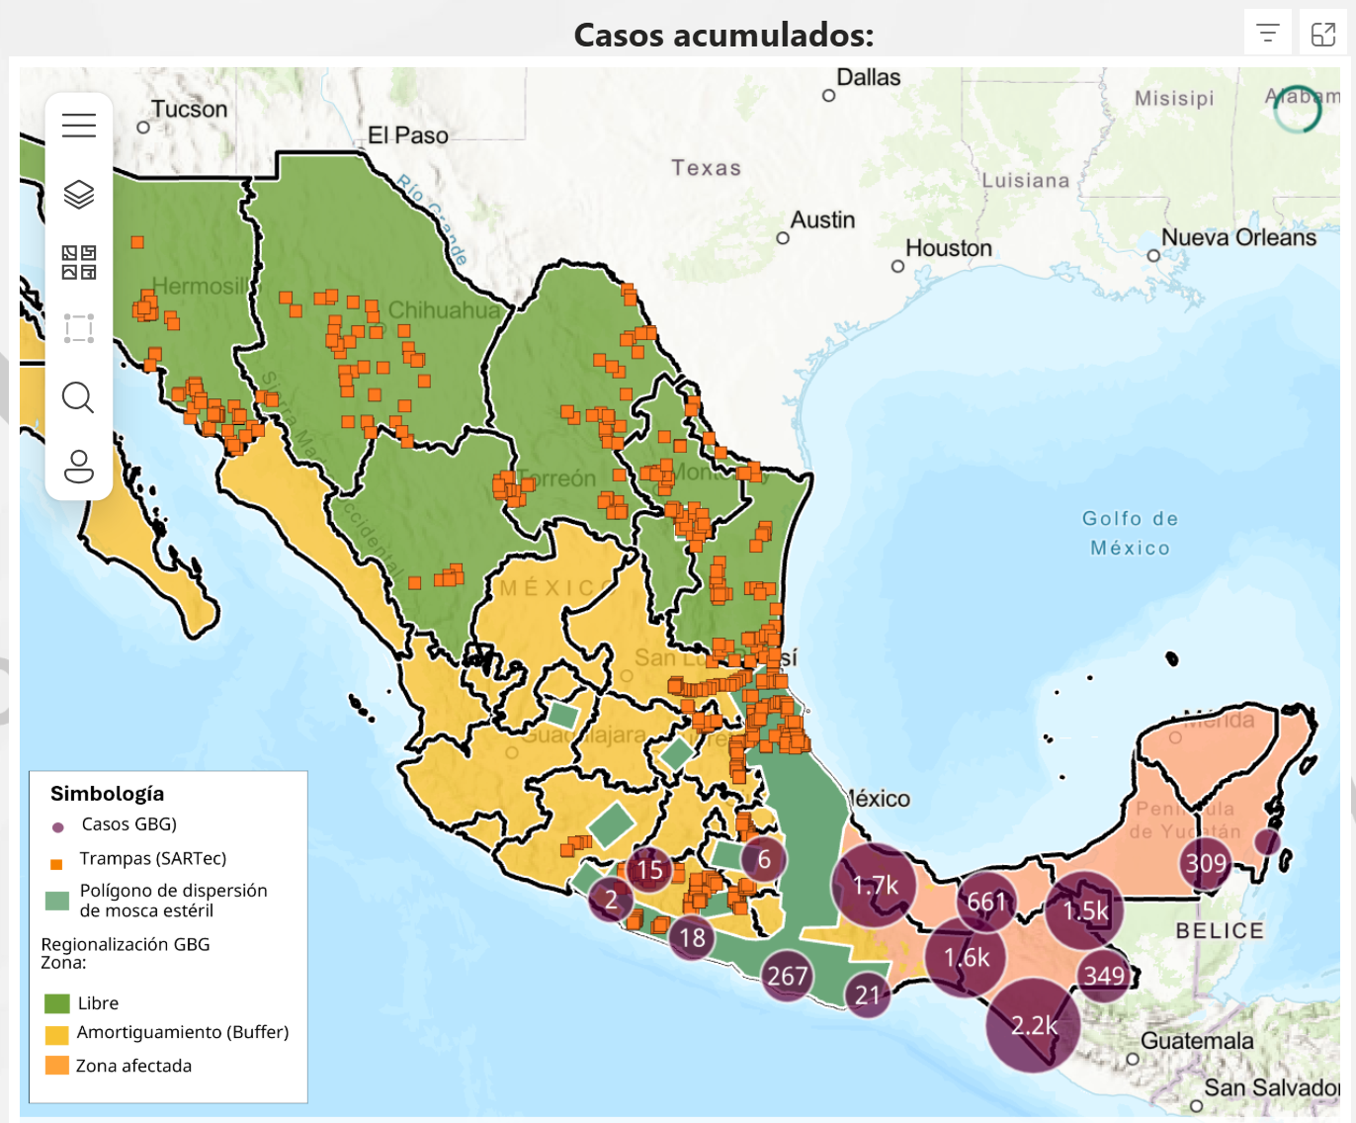
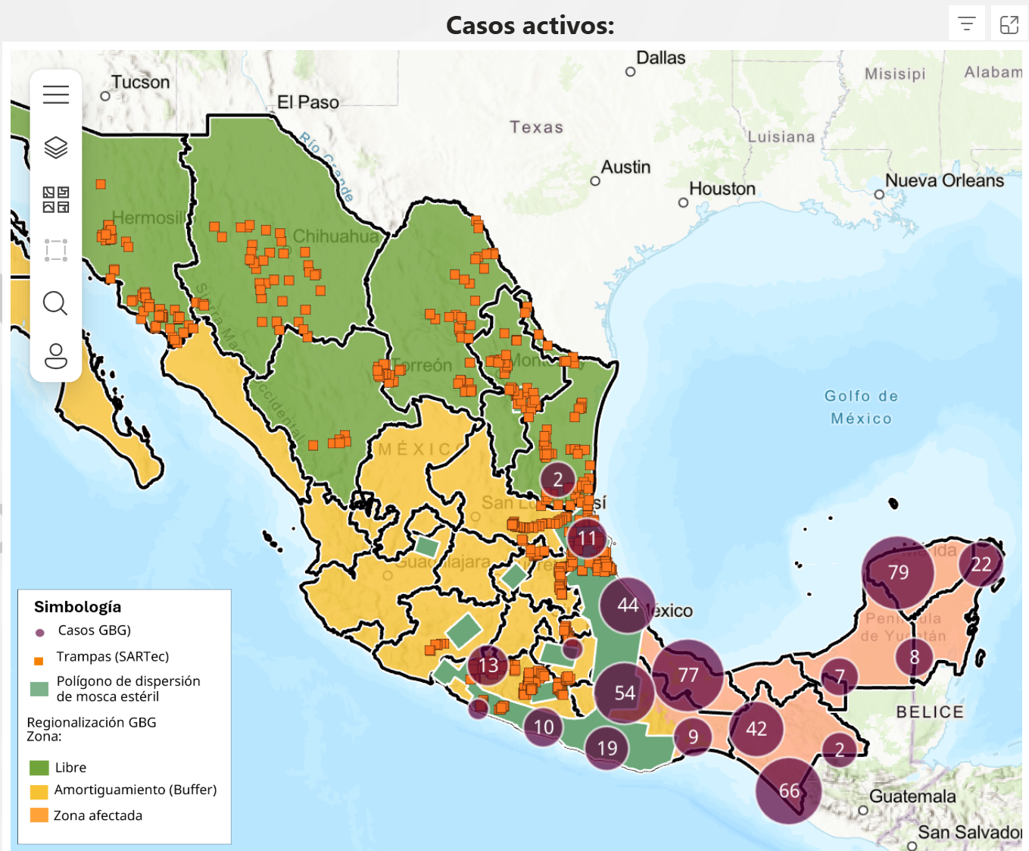
Myiase de Nouveau Monde
Le Mexique a signalé deux cas de MNM à Tamaulipas (à 317 km de la frontière texane), dans la même région où la nouvelle installation de dispersion de mouches stériles a été ouverte.
Le Mexique a signalé son premier cas de MNM dans l'État de Michoacán, un cas dans l'État de Mexico (à la frontière de Mexico) et un troisième cas de MNM dans l'État de Nuevo Leon chez un bovin importé de Veracruz.
Augmentation continue des cas chez les animaux et les humains
Le tableau de bord interactif du Mexique affiche 492 cas actifs de MNM chez les animaux (13 355 au total).
Mexique – 1 862 cas (~13,9 %) chez les chiens, 32 cas chez les chats
Une stratégie de gestion alternative est testée dans le Yucatan afin de réduire le nombre total de mouches avant la libération de mouches stériles
« Pour que les mouches stériles soient efficaces, il doit y en avoir 10 pour chaque mouche fertile »
8
Notes:
Le Mexique a signalé son premier cas de NWS à Tamaulipas, chez un veau âgé de 6 jours (aucune indication qu'il ait été importé d'une autre région). Aujourd'hui, un cas a également été signalé à Altimira chez un cheval, ce qui pourrait signifier que la mouche a atteint la région.
Il s'agit également de la région où la nouvelle installation de dispersion de mouches stériles a été ouverte (Tampico, Mexique) ; celle-ci vise à augmenter la portée et le nombre de mouches stériles libérées et à permettre une plus grande capacité à repousser le ravageur vers le sud.
Le Mexique a signalé un troisième cas d'infestation par le NWS à Nuevo Leon, là encore chez un bovin importé d'une région touchée du sud (Veracruz).
Le tableau de bord du Mexique fait état de 671 cas actifs et de 13 106 cas cumulés chez les animaux. Un rapport récent mentionne également l'impact sur les animaux de compagnie, avec environ 1 602 cas signalés chez les chiens et 32 cas chez les chats.
Le Mexique a également signalé de nouveaux cas d'infestation par le NWS chez l'homme, portant le nombre total à 106 au 13 décembre (Chiapas = 86, Campeche = 4, Tabasco = 2, Yucatan = 8, Oaxaca = 2 et QuintanaRoo = 4).
8

Slide 9



Myiase de Nouveau Monde
Autorisations d'utilisation d'urgence
  Credelio Cat
  Credelio Dog
Efficacité du lotilaner contre la myiase causée par Cochliomyia hominivorax (Diptera : Calliphoridae) chez les chiens naturellement infestés | Parasites & Vectors
Traitements approuvés sous conditions par la FDA américaine
  Credelio Quattro-CA1 (Elanco) comprimés à croquer pour chiens
  Exzolt Cattle-CA1 (Merck) solution topique à base de fluralaner pour bovins de boucherie (> 2 mois) et génisses de remplacement (< 20 mois)
  Dectomax-CA1 (Zoetis) injectable pour bovins, délai d'attente de 35 jours pour les bovins, ne pas utiliser chez les bovins laitiers âgés de plus de 20 mois
9
Notes:
Washington, D.C., 17 décembre 2025— Aujourd'hui, la Food and Drug Administration américaine a approuvé sous condition les comprimés à croquer Credelio Quattro-CA1 (lotilaner, moxidectine, praziquantel, pyrantel) pour le traitement des infestations causées par les larves de la lucilie du Nouveau Monde (myiase) chez les chiens et les chiots âgés d'au moins huit semaines et pesant au moins 1,5 kg.
Washington, D.C., 4 décembre 2025— Aujourd'hui, la Food and Drug Administration américaine a approuvé sous condition la solution topique Exzolt Cattle-CA1 (fluralaner) pour la prévention et le traitement des infestations par les larves de la lucilie du Nouveau Monde (NWS), ainsi que pour le traitement et le contrôle de la tique de la fièvre bovine chez les bovins de boucherie âgés de 2 mois et plus et les génisses de remplacement âgées de moins de 20 mois.
9

Slide 10
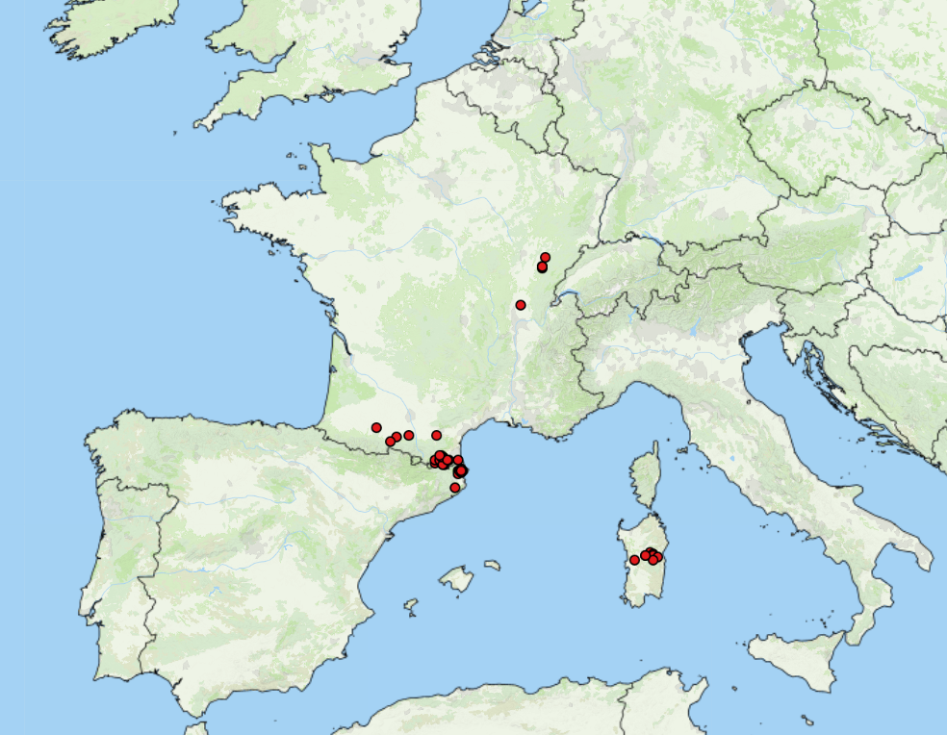
Maladie de la peau bosselée en Europe
Cas de LSD : octobre 2025 – décembre 2025
Empress +
France : 117 cas, Savoie (32), Haute-Savoie (44), Ain (3), Rhône (1), Jura (7), Pyrénées-Orientales (22), Doubs (1), Ariège (3) et Hautes-Pyrénées (1), Haute-Garonne (2), Aude (1)
Italie : 80 cas, concentrés en Sardaigne, avec un cas en Lombardie (lié au déplacement d'animaux depuis la Sardaigne), aucun nouveau cas signalé depuis début novembre 2025
Espagne : cas à Gérone, près de la frontière française, 17 cas signalés au 27 octobre
Évaluation des cas de LSD par le DEFRA : l'analyse phylogénétique indique que les cas en France et en Italie sont dus à la souche du clade 1.2, le même clade qui circulait en Europe entre 2015 et 2017
Les agriculteurs français protestent contre les mesures d'abattage utilisées pour contrôler la LSD.
10
Notes:
Fin juin 2025, les premiers cas de LSD en Europe ont été signalés en Italie, suivis peu après par la France, puis l'Espagne.
Au 9 janvier 2025
, la France a connu 117 cas, dont 32 en Savoie, 44 en Haute-Savoie, 3 dans l'Ain, Rhône (1), Jura (7), Pyrénées-Orientales (22), Doubs (1), Ariège (3) et Hautes-Pyrénées (1), Haute-Garonne (2), Aude (1) - continuent de signaler de nouveaux cas, les agriculteurs français protestant contre les mesures d'abattage mises en place pour tenter de contrôler la maladie.
L'Italie compte jusqu'à 80 cas, toujours concentrés en Sardaigne, sans nouveau cas depuis début novembre 2025.
L'Espagne a signalé 17 cas, tous situés dans la province de Gérone (près de la frontière française), le dernier remontant au 27 octobre 2025.
Les informations contenues dans une récente évaluation des cas réalisée par le DEFRA indiquent, d'après une analyse phylogénétique, que les cas de LSD en France et en Italie sont de classe 1.2, la même que celle qui a circulé en Europe en 2015-2017.
10

Slide 11
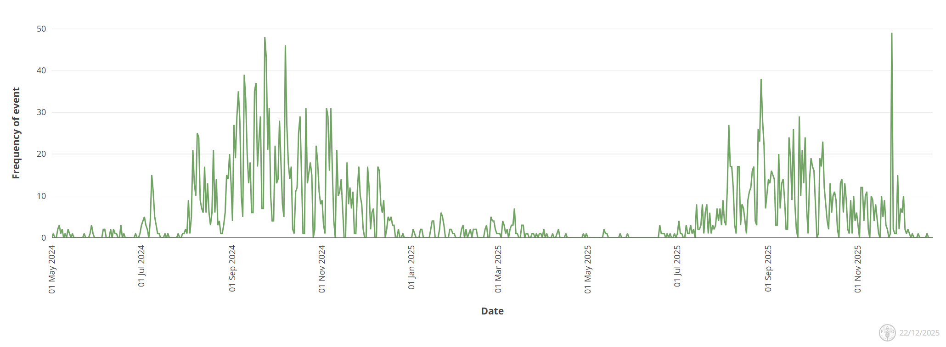
Le virus de la fièvre catarrhale du mouton en Europe
L'Europe continue de signaler des cas de la fièvre catarrhale du mouton (sérotypes 3, 8, 5, 4)
BTV – 3
  Royaume-Uni (y compris l'Irlande du Nord désormais), Roumanie, Serbie, Grèce, Pologne, Hongrie, Bulgarie, Lituanie, Croatie
BTV – 8
  Allemagne (réapparition), Grèce, Serbie, Bosnie, Slovénie, Hongrie, Bulgarie
BTV - 4
  Bulgarie, Roumanie, Italie, Grèce
BTV – 5
  Italie, Tunisie*
Empres-Plus
Notes:
En ce qui concerne la fièvre catarrhale ovine, nous continuons d'observer des cas dans toute l'Europe, avec un pic récent, et des cas de BTV-3 sont désormais également signalés en Irlande du Nord. La plupart des cas/activités sont liés au virus BTV-3, suivi du virus BTV-8 (qui vient d'être signalé à nouveau en Allemagne et qui fait son retour). Le virus BTV-4 a été signalé dans quelques pays (Bulgarie, Roumanie, Italie et un peu en Grèce), puis le virus BTV-5 a été signalé en Italie.
11

Slide 12
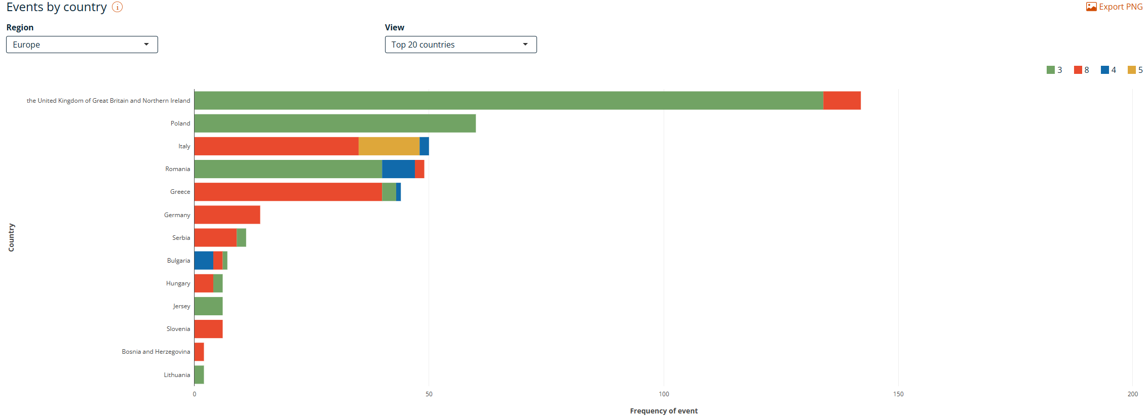
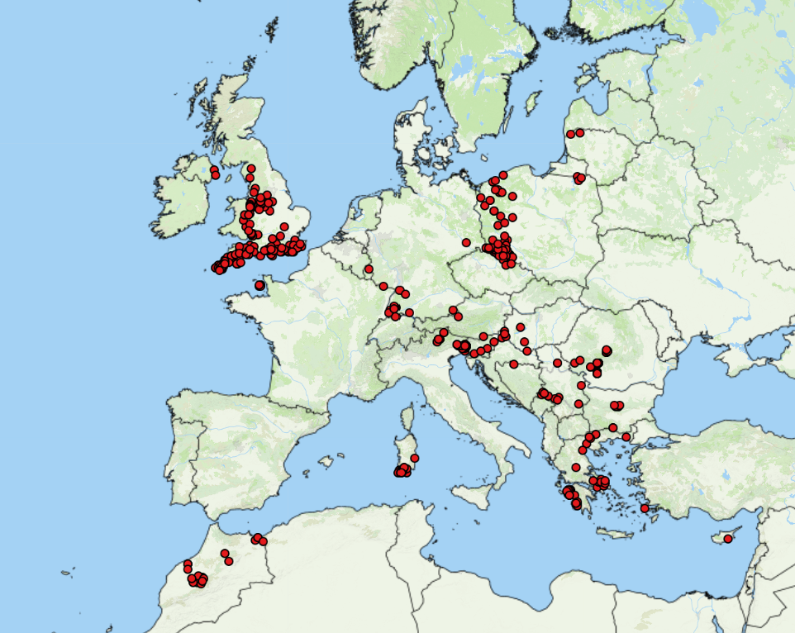
Le virus de la fièvre catarrhale du mouton en Europe
Empres-Plus
Cas de BTV du 15 octobre 2025 au 6 janvier 2026

Slide 13
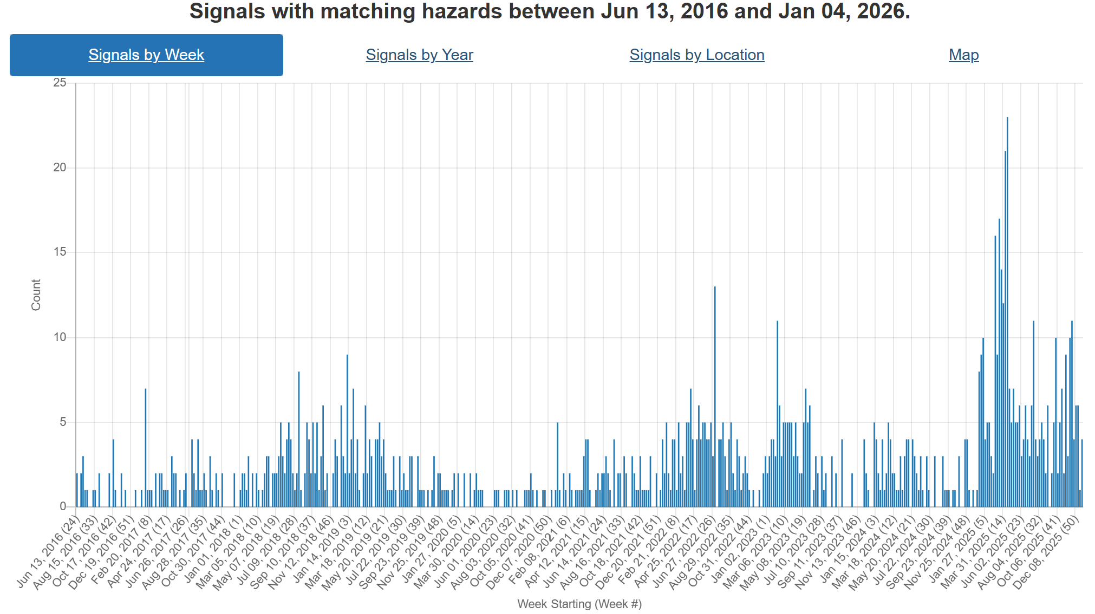
Fièvre aphteuse – Tendance des risques
Slovaquie
COVID
Indonésie
SAT-2
Moyen-Orient
Hongrie
Allemagne
SAT-1
Moyen-Orient
Notes:
Évolution de la fièvre aphteuse au cours des neuf dernières années environ. On constate une recrudescence de l'activité ces dernières années, qui a commencé par sa propagation en Indonésie, puis par l'émergence du sérotype SAT-2 au Moyen-Orient. Début 2025, l'Europe a signalé des cas en Allemagne, puis en Hongrie et en Slovaquie. En outre, le sérotype SAT-1 est également apparu au Moyen-Orient et en Turquie.

Slide 14
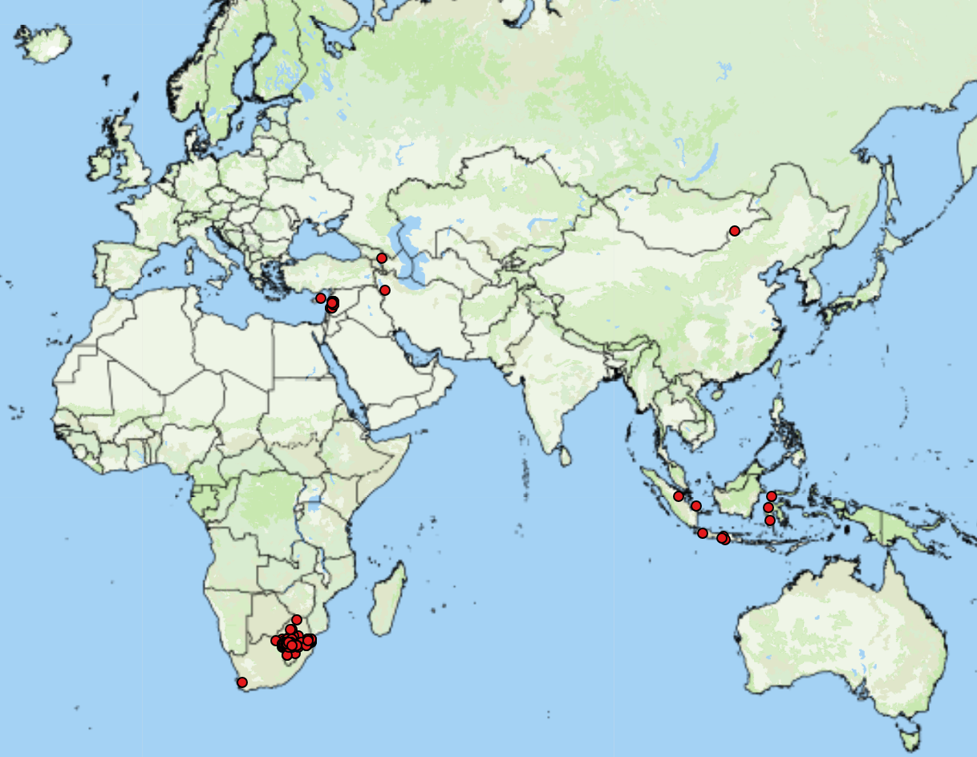
Cas de fièvre aphteuse signalés par FAO Empres-i (depuis le 15 octobre 2025)
Asie (sous-estimations)
Azerbaïdjan* (1 SAT-1)
Chypre* (1 SAT-1)
Indonésie (9 sans sérotype)
Iran* (1 SAT-1)
Liban* (53 sans sérotype)
Mongolie (1 O)
Afrique
Swaziland (38 SAT-1, 4 SAT-2)
Afrique du Sud (182 SAT-2)
Mozambique* (1 SAT-1)
Égypte (SAT-1)
53
https://empres-i.apps.fao.org/general
Notes:
* Indiquer les premiers rapports
Deux cas distincts de fièvre aphteuse ont été confirmés dans la partie nord de Chypre contrôlée par la Turquie. Il s'agit des premiers cas de fièvre aphteuse à Chypre depuis 2007. Un cas a été détecté à Ayios Sergios et quatre cas ont été signalés chez des bovins dans une exploitation agricole à Lapithos, à environ 75 km au nord-ouest d'Ayios Sergios. Les tests effectués en laboratoire par l'Institut turc de recherche sur la fièvre aphteuse à Ankara ont identifié le sérotype SAT1 comme agent causal. Environ 13 000 animaux, dont des bovins, des ovins et des caprins, sont vaccinés par 35 équipes dans tout le nord de Chypre. La propagation de la fièvre aphteuse à Chypre et dans plusieurs autres pays a été jugée « probable » par une récente évaluation des risques réalisée par la FAO.
L'Azerbaïdjan a signalé ses premiers cas de fièvre aphteuse SAT-1. Deux cas ont été signalés chez des bovins dans une exploitation de Ganja-Qazakh qui élevait à la fois des bovins et des petits ruminants. Des mesures de lutte (zonage, surveillance, restrictions de mouvement, abattage et désinfection) ont été mises en œuvre, mais aucune vaccination n'a été effectuée car le vaccin pour ce sérotype n'est actuellement pas disponible.
L'Iran a confirmé la détection du topotype 3 du virus SAT-1 de la fièvre aphteuse (dont la propagation rapide a été signalée dans la province de Téhéran) et a commencé à travailler à la mise au point d'un vaccin pour ce sérotype.
Le Liban a signalé deux cas de fièvre aphteuse (sérotype en attente de confirmation) dans la Bekaa. Le dernier cas de fièvre aphteuse signalé au Liban remonte à 2008. Deux cas ont été signalés, l'un dans une grande exploitation bovine de la Bekaa occidentale et l'autre dans une petite exploitation à Zahleh.
L'Égypte a signalé une augmentation des cas de fièvre aphteuse chez le bétail, en particulier en Basse-Égypte et dans le delta, ainsi qu'une faible couverture vaccinale chez les éleveurs.

Slide 15
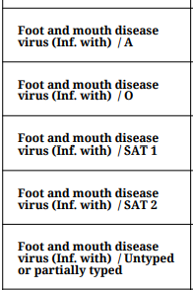



Fièvre aphteuse en Afrique du Nord et au Moyen-Orient - GOV.UK
Turquie
Liban
  WAHIS – 53 cas au total au 7 janvier
Chypre
  Aucun rapport officiel à l'OIE
  Les médias font état d'un cas de SAT-1
  Ministère de l'Agriculture : épidémie de fièvre aphteuse confirmée, plan d'action d'urgence en vigueur - Journal Kıbrıs - Actualités Kıbrıs, actualités de dernière minute et agenda de la RTCN
Évaluation des tendances de la fièvre aphteuse en Turquie entre 2005 et 2025 - Pedro Mil-Homens - 2025 - Maladies transfrontalières et émergentes - Bibliothèque en ligne Wiley
Notification ADIS - TRACES NT – Rapport de synthèse 2025
cas ADIS - rapport de l'année en cours - mis à jour chaque semaine
Notes:
Les tendances observées en Turquie entre novembre 2005 et mars 2025 (bien que les données de 2025 ne soient pas entièrement incluses) indiquent un pic de fièvre aphteuse entre 2010 et 2016, avec une prédominance du sérotype O. Cependant, elles ne comprennent pas les données récentes de 2025, qui, d'après le système ADIS, montrent une augmentation des cas de SAT-1.

Slide 16
FAO - Évaluation rapide des risques : fièvre aphteuse SAT-1
Pays | Probabilité/Incertitude | Impact/Incertitude
Afghanistan | Probable/Élevé | Grave/Modéré
Arménie | Probable/Modéré | Faible/Modéré
Bulgarie | Peu probable/Faible | Faible/Faible
Chypre | Probable/Modéré | Faible/Modéré
Géorgie | Très probable/Modéré | Modéré/Modéré
Grèce | Probable/Modéré | Faible/Faible
Israël | Probable/Modéré | Faible/Modéré
Jordanie | Probable/Élevé | Modéré/Élevé
Liban | Probable/Élevé | Modéré/Élevé
Libye | Très probable/Élevé | Grave/Élevé
Pays | Probabilité/Incertitude | Impact/Incertitude
Oman | Probable/Modéré | Faible/Modéré
Pakistan | Probable/Modéré | Sévère/Modéré
Qatar | Probable/Faible | Faible/Faible
Fédération de Russie | Probable/Élevé | Modéré/Modéré
Arabie saoudite | Probable/Élevé | Modéré/Modéré
République arabe syrienne | Très probable/Élevé | Grave/Élevé
Turkménistan | Probable/Élevé | Modéré/Élevé
Émirats arabes unis | Peu probable/Modéré | Faible/Faible
Cisjordanie et bande de Gaza | Probable/Élevé | Modéré/Élevé
Yémen | Très probable/Élevé | Grave/Élevé
Probabilité – Frontières communes, réseaux commerciaux, services vétérinaires, vaccination SAT-1, antécédents d'entrée de la fièvre aphteuse/d'autres maladies
Notes:
Afghanistan – probabilité – frontière avec l'Iran, faible couverture vétérinaire, populations naïves au SAT-1, pas de vaccination
Arménie – probabilité – limitrophe de pays ayant signalé des cas de fièvre aphteuse SAT-1 (Azerbaïdjan, Iran, Turquie) Population animale = 1,4 million de bovins/ruminants/porcs, lancement de la vaccination contre le SAT-1 en septembre 2025
Bulgarie – frontière avec la Turquie (commerce informel/limité), la Thrace est toujours indemne de fièvre aphteuse, pas de vaccination contre le SAT-1
Chypre – exportations animales de Turquie vers l'île, proximité/liens avec l'Anatolie augmentant la probabilité
Géorgie - épidémie en Azerbaïdjan près de la frontière, proximité avec la Turquie, mobilisation pour la vaccination contre le SAT-1, le commerce d'animaux/produits constitue une voie potentielle de propagation
Grèce - Frontière avec la Turquie, la LSD s'est également propagée depuis la Turquie par le passé, pas de vaccination, faible volume commercial de produits laitiers/viande en provenance de Bahreïn 2021/Turquie 2023/fromage en provenance d'Égypte 2023
Israël – signale régulièrement des épidémies de fièvre aphteuse, exposition liée au commerce avec la Turquie, frontière terrestre avec l'Égypte, entrées historiques en provenance des pays voisins
Jordanie – entrées historiques en provenance des pays voisins (SAT-2 en 2023, LSD en 2013), vaccination contre la fièvre aphteuse SAT-1 disponible et utilisée, mouvements informels en provenance d'Irak/travailleurs en provenance d'Égypte
Liban – entrées historiques en provenance des pays voisins. Frontière poreuse avec la Syrie, mobilité humaine en provenance d'Irak/de Turquie, faible capacité vétérinaire
Libye – liens transfrontaliers étroits avec l'Égypte, importations de bétail vivant, frontière poreuse. Importante population de grands ruminants, surveillance limitée.
Oman – importations de bétail vivant en provenance de pays touchés (Bahreïn/Iran/Turquie), vaccination SAT-1 appliquée.
Pakistan – importante population sensible, pas de vaccination SAT-1, fièvre aphteuse endémique (plusieurs sérotypes), commerce d'animaux limité, faible volume, mais mouvements informels à la frontière avec l'Iran
Qatar – importation de moutons vivants en provenance des pays touchés (Turquie), capacité de surveillance/contrôle, espèces sensibles, vaccination SAT-1 appliquée
Russie – a signalé des cas antérieurs de fièvre aphteuse, existence de voies commerciales avec l'Azerbaïdjan/l'Égypte/la Turquie, mouvements transfrontaliers de personnes dans les régions concernées.
Arabie saoudite - aucune importation récente en provenance des pays touchés, vaccination SAT-1 peu utilisée, commerce national et informel important avec Bahreïn/Koweït/Yémen (y compris les personnes et les véhicules)
République arabe syrienne – Frontières avec les pays touchés/Turquie (poreuses/non contrôlées), pas de vaccination SAT-1, espèces sensibles, capacités vétérinaires faibles, mouvements de bétail non réglementés
Turkménistan – Risque commercial provenant de Turquie et d'Iran, capacités vétérinaires faibles, fièvre aphteuse O endémique.
Émirats arabes unis – Pas d'importation d'animaux en provenance des pays actuellement touchés. Vaccination SAT-1 non appliquée, contrôles frontaliers stricts, services vétérinaires solides, commerce de bétail limité, mais des mouvements informels peuvent se produire
Cisjordanie/Bande de Gaza – bétail sensible courant, fièvre aphteuse signalée en 2024, services vétérinaires fragiles, pas de vaccination SAT-1
Yémen – Importation historique de bétail vivant en provenance d'Égypte, espèces sensibles courantes, pas de vaccination SAT-1, services vétérinaires fragiles, frontières non contrôlées.

Slide 17
Conclusions scientifiques
Évaluation de l'épidémie par le DEFRA - Fièvre aphteuse SAT1 au Moyen-Orient et en Afrique du Nord n° 2
Évaluation de l'épidémie par le DEFRA – Fièvre aphteuse au Moyen-Orient et à Chypre n° 4
Évaluation rapide des risques par la FAO : virus de la fièvre aphteuse (FMD) sérotype SAT1
Variabilité et recombinaison du virus de la fièvre aphteuse dans les exploitations laitières au Pakistan
Évaluation des tendances de la fièvre aphteuse en Turquie entre 2005 et 2025
La FAO alerte les pays d'Afrique du Nord, d'Asie occidentale et du Caucase afin qu'ils renforcent leur préparation à la fièvre aphteuse SAT1
cas de rage chez des bouvillons dans une exploitation laitière - Minnesota, 2024
Deux cas de méningo-encéphalite à Varicellovirus bovin alpha (herpèsvirus)-5 chez des veaux argentins
Couverture vaccinale mondiale et incidence de la maladie chez les bovins, les porcs et les volailles
Prévalence du sérotype 3 de la fièvre catarrhale ovine après l'épidémie de 2023 et facteurs de risque associés chez les bovins laitiers néerlandais
Première détection d'anticorps contre la fièvre hémorragique de Crimée-Congo chez des bovins et des animaux sauvages du sud de la France continentale : recherche des facteurs explicatifs
Implications d'une réaction anaphylactique mortelle survenue 4 heures après la consommation de bœuf chez un jeune homme présentant des anticorps IgE contre le galactose-α-1,3-galactose
Évaluation n° 5 des épidémies par le DEFRA - La dermatose nodulaire contagieuse en Europe
Infection résiduelle à long terme comme source de réapparition de la tuberculose bovine : enquête phylogénétique et épidémiologique sur une épidémie récurrente

